Slide 1
Проект зонирования и дизайна помещений центра образования естественнонаучной и технологической направленностей
«Точка роста» на базе ГБОУ ООШ с. Муранка
С. Муранка, 2024 г.

Slide 2
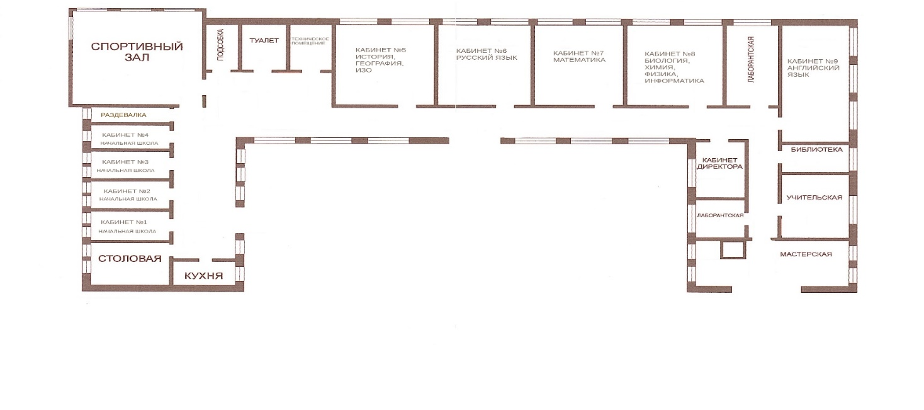
СОГЛАСОВАНО Глава муниципального района Шигонский _____________________С.А.Строев «____» ____________ 2024 г. | СОГЛАСОВАНО Главный консультант министерства образования и науки Самарской области _______________ Ю.В. Пряхина «____» ____________ 2024 г. | СОГЛАСОВАНО Руководитель Западного управления министерства образования и науки Самарской области _____________Т.Н. Гороховицкая «____» ____________ 2024 г.
Проект зонирования помещений Центра «Точка роста» на базе
ГБОУ ООШ с. Муранка муниципального района Шигонский
1 этаж
36,4 м²
36,4 м²
36,4 м²
Кабинеты
химико-биологическая,36,4 м²
физическая,36,4 м²
технологическая, 36,4 м²

Slide 3
СОГЛАСОВАНО Глава муниципального района Шигонский _____________________С.А.Строев «____» ____________ 2024 г. | СОГЛАСОВАНО Главный консультант министерства образования и науки Самарской области _______________ Ю.В. Пряхина «____» ____________ 2024 г. | СОГЛАСОВАНО Руководитель Западного управления министерства образования и науки Самарской области _____________Т.Н. Гороховицкая «____» ____________ 2024 г.
Проект зонирования помещений Центра «Точка роста»
на базе ГБОУ ООШ с. Муранка
Химико-биологическая лаборатория 36,4 м²
 | рабочая зона педагога
 | демонстрационная зона
 | вытяжной шкаф
 | учебная зона (трансформируемая)
 | зона хранения (шкафы)
 | зона практической работы учащихся (столы лабораторные)
 | школьная доска
 | подводка воды
 | раковина
 | цветная (акцентная) стена шкаф для реактивов

Slide 4
СОГЛАСОВАНО Глава муниципального района Шигонский _____________________С.А.Строев «____» ____________ 2024 г. | СОГЛАСОВАНО Главный консультант министерства образования и науки Самарской области _______________ Ю.В. Пряхина «____» ____________ 2024 г. | СОГЛАСОВАНО Руководитель Западного управления министерства образования и науки Самарской области _____________Т.Н. Гороховицкая «____» ____________ 2024 г.
Визуализация дизайна интерьера
Химико-биологическая лаборатория

Slide 5
СОГЛАСОВАНО Глава муниципального района Шигонский _____________________С.А.Строев «____» ____________ 2024 г. | СОГЛАСОВАНО Главный консультант министерства образования и науки Самарской области _______________ Ю.В. Пряхина «____» ____________ 2024 г. | СОГЛАСОВАНО Руководитель Западного управления министерства образования и науки Самарской области _____________Т.Н. Гороховицкая «____» ____________ 2024 г.
Входная зона
Химико-биологическая лаборатория

Slide 6
СОГЛАСОВАНО Глава муниципального района Шигонский _____________________С.А.Строев «____» ____________ 2024 г. | СОГЛАСОВАНО Главный консультант министерства образования и науки Самарской области _______________ Ю.В. Пряхина «____» ____________ 2024 г. | СОГЛАСОВАНО Руководитель Западного управления министерства образования и науки Самарской области _____________Т.Н. Гороховицкая «____» ____________ 2024 г.
Проект зонирования помещений Центра «Точка роста»
на базе ГБОУ ООШ с. Муранка
Физическая лаборатория 36,4 м²
 | рабочая зона педагога
 | учебная зона (трансформируемая)
 | демонстрационная зона
 | зона хранения (шкафы)
 | зона практической работы учащихся
 | школьная доска
 | розетка двойная
 | раковина
 | цветная (акцентная) стена

Slide 7
СОГЛАСОВАНО Глава муниципального района Шигонский _____________________С.А.Строев «____» ____________ 2024 г. | СОГЛАСОВАНО Главный консультант министерства образования и науки Самарской области _______________ Ю.В. Пряхина «____» ____________ 2024 г. | СОГЛАСОВАНО Руководитель Западного управления министерства образования и науки Самарской области _____________Т.Н. Гороховицкая «____» ____________ 2024 г.
Визуализация дизайна интерьера
Физическая лаборатория

Slide 8
СОГЛАСОВАНО Глава муниципального района Шигонский _____________________С.А.Строев «____» ____________ 2024 г. | СОГЛАСОВАНО Главный консультант министерства образования и науки Самарской области _______________ Ю.В. Пряхина «____» ____________ 2024 г. | СОГЛАСОВАНО Руководитель Западного управления министерства образования и науки Самарской области _____________Т.Н. Гороховицкая «____» ____________ 2024 г.
Входная зона
Физическая лаборатория

Slide 9
СОГЛАСОВАНО Глава муниципального района Шигонский _____________________С.А.Строев «____» ____________ 2024 г. | СОГЛАСОВАНО Главный консультант министерства образования и науки Самарской области _______________ Ю.В. Пряхина «____» ____________ 2024 г. | СОГЛАСОВАНО Руководитель Западного управления министерства образования и науки Самарской области _____________Т.Н. Гороховицкая «____» ____________ 2024 г.
Проект зонирования помещений Центра «Точка роста»
на базе ГБОУ ООШ с.Муранка
Технологическая лаборатория 36,4 м²
 | рабочая зона педагога
 | технологическая зона (трансформируемая)
 | зона конструирования и робототехники
 | зона хранения (стеллаж)
 | зона хранения (шкаф)
 | школьная доска
 | цветная (акцентная)
 | розетка двойная зона информатики и программирования раковина

Slide 10
СОГЛАСОВАНО Глава муниципального района Шигонский _____________________С.А.Строев «____» ____________ 2024 г. | СОГЛАСОВАНО Главный консультант министерства образования и науки Самарской области _______________ Ю.В. Пряхина «____» ____________ 2024 г. | СОГЛАСОВАНО Руководитель Западного управления министерства образования и науки Самарской области _____________Т.Н. Гороховицкая «____» ____________ 2024 г.
Визуализация дизайна интерьера
Технологическая лаборатория

Slide 11
СОГЛАСОВАНО Глава муниципального района Шигонский _____________________С.А.Строев «____» ____________ 2024 г. | СОГЛАСОВАНО Главный консультант министерства образования и науки Самарской области _______________ Ю.В. Пряхина «____» ____________ 2024 г. | СОГЛАСОВАНО Руководитель Западного управления министерства образования и науки Самарской области _____________Т.Н. Гороховицкая «____» ____________ 2024 г.
Входная зона
Технологическая лаборатория

